Slide 1
Спутник студента
Технологии информационных, управляющих, навигационных систем

Slide 2
Цель:
Предоставление удобного доступа
Оптимизация управления временем
Информационная прозрачность
Задачи:
Отображение расписания
Уведомления и оповещения
Интерактивность
Мобильная совместимость
Целевая аудитория
Ожидаемые результаты
Область применения
основная:
потенциальная:
студенты Волжского Политехнического Института (ВПИ) и не только.
Организация быстрого питания – “Кофемолка”
Организация духовного развития – “ДК Октябрь”
Уменьшение времени ознакомления студентов с учебным расписанием
Увеличение КПД студентов
Повышение успеваемости за счет быстрого доступа к учебным материалам
Волжский Политехнический Институт (филиал ВолгГТУ) и другие Высшие Учебные Заведения

Slide 3
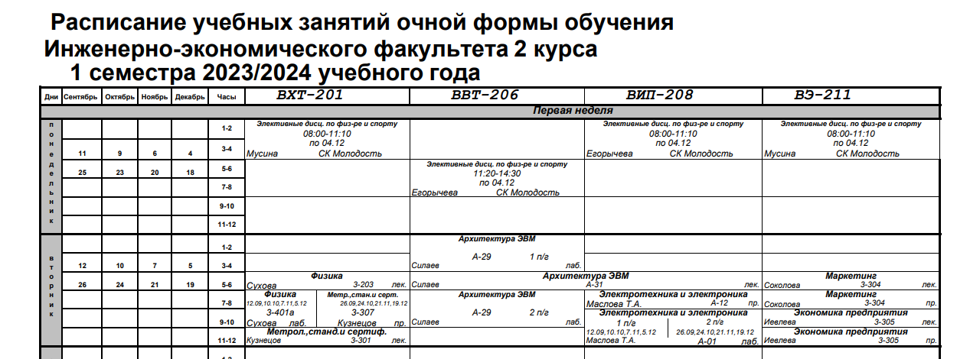
Расписание размещается в неудобном формате, что занимает долгое время разбора в расписании студентами.
Поиск конкретного преподавателя по расписанию невозможен, что затрудняет коммуникацию студентов и преподавателей вне учебных занятий.
Подтверждение актуальности:
По результатам опроса студентов, 75% опрошенных подтвердили неудобство доступа к расписанию и поиска учебных занятий.

Slide 4
Студенты ВПИ (филиал ВолгГТУ) и студенты других ВУЗов
Аспиранты
Преподаватели
Потребительский сегмент – сектор рынка B2B
Организации быстрого питания
Организации культуры

Slide 5
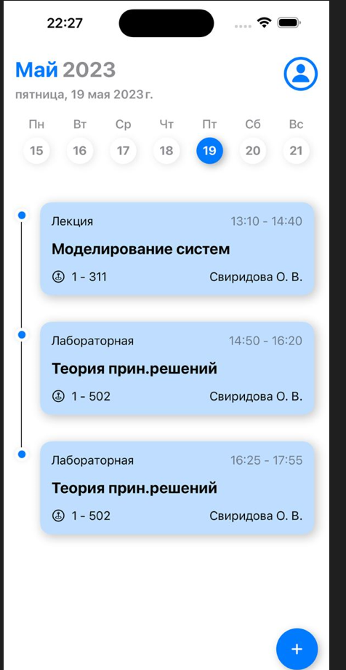
Тип результата / продукта:
Мобильное приложение на платформах IOS/Android
Описание продукта:
Доступ к расписанию
Авторизация
Наличие заметок у каждой дисциплины
Дополнительная литература по учебным дисциплинам

Slide 6
Долгий поиск соответствующего учебного занятия (+ кабинет)
Ведение заметок в процессе занятий
Быстрый доступ к информации по дисциплине
Доступность
Читабельность
Достоверная информация от учебного отдела ВПИ
Добавление заметок
Обратная связь

Slide 7
Мы полагаем, что студенты и преподаватели, которые обучаются и работают в Волжском Политехническом Институте и других ВУЗах, при решении вопроса понимания, какие учебные занятия предстоят им в определенный день, сталкиваются с проблемой читабельности расписания, из-за причины некорректного интерфейса расписания, и теряют при этом время, которое могли потратить на подготовку к занятиям, либо, что важно, если студент в какой-то момент времени забыл, на какой предмет ему нужно пойти, то он попросту не успеет разобраться в интерфейсе расписания.
Ключевые конкурентные преимущества:
1. Студент не будет путаться в расположении своих учебных занятий в сравнении с иной группой
2. Студент сможет просматривать учебные занятия согласно своей подгруппе (составной части группы)
3. Студент сможет оставлять заметки к учебным занятиям, для фиксации важной информации о дисциплине

Slide 8
Организации быстрого питания;
Организации культуры
Доступ к расписанию
Авторизация
Наличие заметок у каждой дисциплины
Дополнительная литература по учебным дисциплинам
Мы полагаем, что студенты и преподаватели, которые обучаются и работают в Волжском Политехническом Институте и других ВУЗах, при решении вопроса понимания, какие учебные занятия предстоят им в определенный день, сталкиваются с проблемой читабельности расписания, из-за причины некорректного интерфейса расписания, и теряют при этом время, которое могли потратить на подготовку к занятиям, либо, что важно, если студент в какой-то момент времени забыл, на какой предмет ему нужно пойти, то он попросту не успеет разобраться в интерфейсе расписания.
- Обратная связь в телеграмме
- Студенты ВПИ (филиал ВолгГТУ) и не только
Аспиранты
Преподаватели
Организации быстрого питания
Организации культуры
- Команда проекта
Планируется получение оплаты от организаций, желающих разместить свою рекламу в нашем приложении (Партнерская реклама)
Нативная реклама
Разработка приложения
Реклама в приложении
Подписка с отключением рекламы и дополнительным функционалом (push – уведомления о предстоящих занятиях, напоминания о домашнем задании, о различных мероприятиях внутри ВУЗа, дополнительная учебная литература)

Slide 9
Задел команды:
Текущие результаты:
Команда программистов
Разработаны база данных, содержащая расписание учебных занятий и мобильное приложение под IOS

Slide 10
Кисловский Владислав
Чернов Павел
Плывский Дмитрий
Лидер
Backend - разработчик
Backend - разработчик
Василевский Иван
Скоморохов Никита
Куксов Артем
Frontend - разработчик
Frontend - разработчик
Frontend - разработчик

Slide 11
Наша команда планирует расширение информационной базы в отношении не только нашего ВУЗа, Волжского Политехнического Института, но и других высших учебных заведений, расположенных на территории Волгоградской области.

